Slide 1

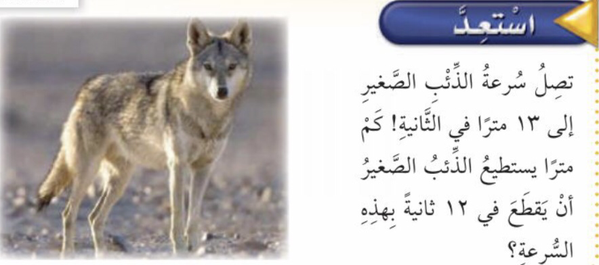


٣-٦
الضرب في عدد من رقمين
فكرة الدرس :
أضرب عددا من ثلاثة أرقام في عدد من رقمين

Slide 2

٣-٦
الضرب في عدد من رقمين
فكرة الدرس :
أضرب عددا من ثلاثة أرقام في عدد من رقمين

Slide 3

٣-٦
الضرب في عدد من رقمين
فكرة الدرس :
أضرب عددا من ثلاثة أرقام في عدد من رقمين

Slide 4

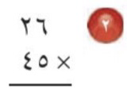
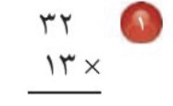

٣-٦
الضرب في عدد من رقمين
فكرة الدرس :
أضرب عددا من ثلاثة أرقام في عدد من رقمين

Slide 5
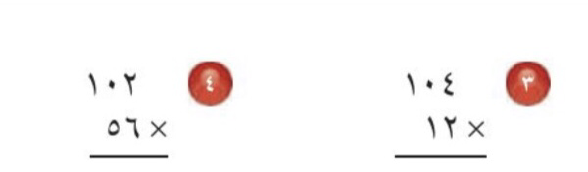
٣-٦
الضرب في عدد من رقمين
فكرة الدرس :
أضرب عددا من ثلاثة أرقام في عدد من رقمين

Slide 6

٣-٦
الضرب في عدد من رقمين
فكرة الدرس :
أضرب عددا من ثلاثة أرقام في عدد من رقمين

Slide 7

٣-٦
الضرب في عدد من رقمين
فكرة الدرس :
أضرب عددا من ثلاثة أرقام في عدد من رقمين

Slide 8

٣-٦
الضرب في عدد من رقمين
فكرة الدرس :
أضرب عددا من ثلاثة أرقام في عدد من رقمين

Slide 9
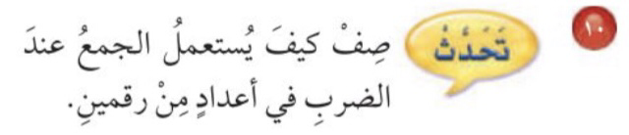
٣-٦
الضرب في عدد من رقمين
فكرة الدرس :
أضرب عددا من ثلاثة أرقام في عدد من رقمين

Slide 10

٣-٦
الضرب في عدد من رقمين
فكرة الدرس :
أضرب عددا من ثلاثة أرقام في عدد من رقمين

Slide 11
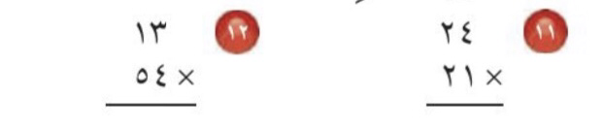
٣-٦
الضرب في عدد من رقمين
فكرة الدرس :
أضرب عددا من ثلاثة أرقام في عدد من رقمين

Slide 12
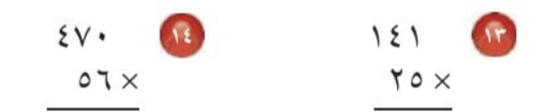
٣-٦
الضرب في عدد من رقمين
فكرة الدرس :
أضرب عددا من ثلاثة أرقام في عدد من رقمين

Slide 13
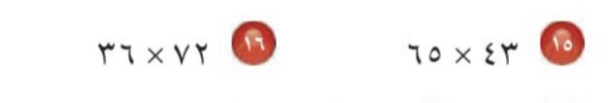
٣-٦
الضرب في عدد من رقمين
فكرة الدرس :
أضرب عددا من ثلاثة أرقام في عدد من رقمين

Slide 14
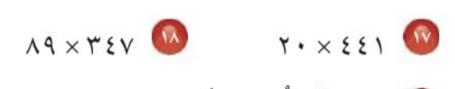
٣-٦
الضرب في عدد من رقمين
فكرة الدرس :
أضرب عددا من ثلاثة أرقام في عدد من رقمين

Slide 15
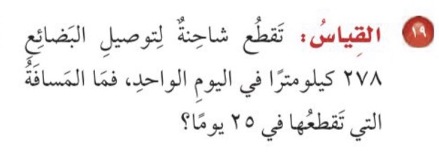
٣-٦
الضرب في عدد من رقمين
فكرة الدرس :
أضرب عددا من ثلاثة أرقام في عدد من رقمين

Slide 16
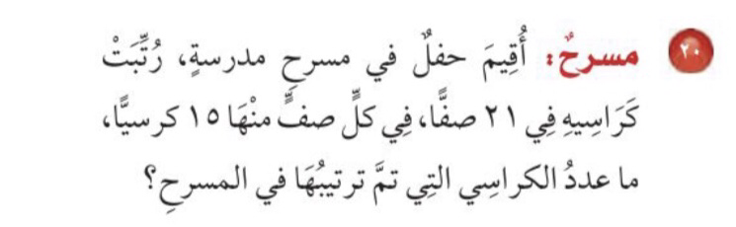
٣-٦
الضرب في عدد من رقمين
فكرة الدرس :
أضرب عددا من ثلاثة أرقام في عدد من رقمين

Slide 17
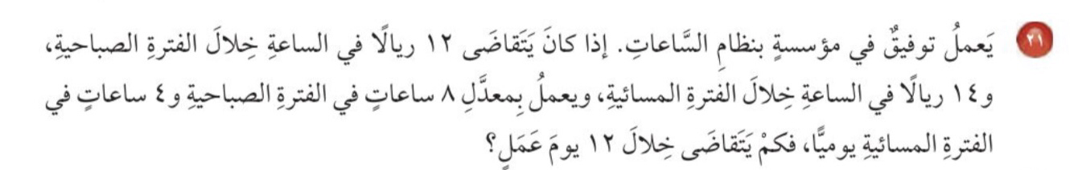
٣-٦
الضرب في عدد من رقمين
فكرة الدرس :
أضرب عددا من ثلاثة أرقام في عدد من رقمين

Slide 18
٣-٦
الضرب في عدد من رقمين
فكرة الدرس :
أضرب عددا من ثلاثة أرقام في عدد من رقمين

Slide 19

٣-٦
الضرب في عدد من رقمين
فكرة الدرس :
أضرب عددا من ثلاثة أرقام في عدد من رقمين

Slide 20

٣-٦
الضرب في عدد من رقمين
فكرة الدرس :
أضرب عددا من ثلاثة أرقام في عدد من رقمين

Slide 21
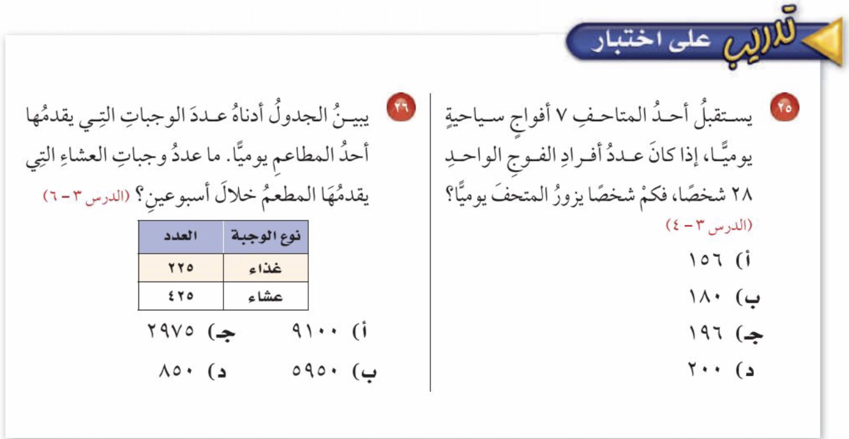

٣-٦
الضرب في عدد من رقمين
فكرة الدرس :
أضرب عددا من ثلاثة أرقام في عدد من رقمين

Slide 22
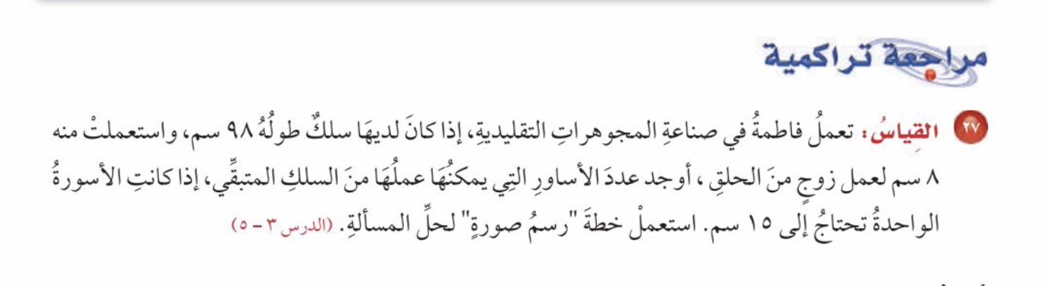
٣-٦
الضرب في عدد من رقمين
فكرة الدرس :
أضرب عددا من ثلاثة أرقام في عدد من رقمين

Slide 23
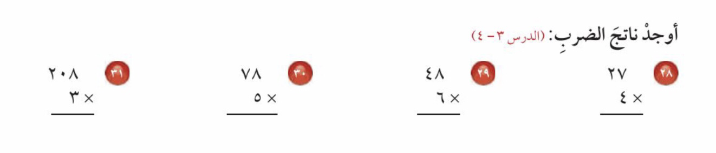
٣-٦
الضرب في عدد من رقمين
فكرة الدرس :
أضرب عددا من ثلاثة أرقام في عدد من رقمين

Slide 24
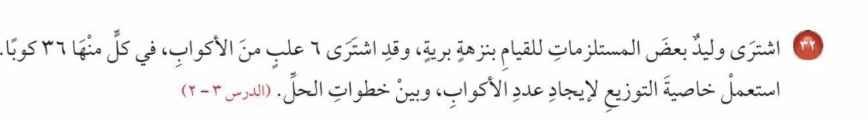
٣-٦
الضرب في عدد من رقمين
فكرة الدرس :
أضرب عددا من ثلاثة أرقام في عدد من رقمين

Slide 25
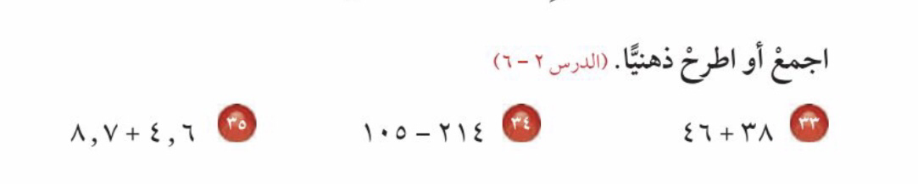
٣-٦
الضرب في عدد من رقمين
فكرة الدرس :
أضرب عددا من ثلاثة أرقام في عدد من رقمين

Slide 26
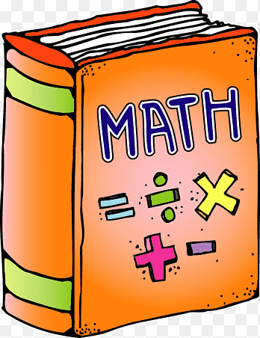
٣-٦
الضرب في عدد من رقمين
فكرة الدرس :
أضرب عددا من ثلاثة أرقام في عدد من رقمين
الواجب في المنصة

